Slide 1

Педсовет
«Система коррекционной работы с детьми с умственной отсталостью»

Slide 2
«Нет случайно родившихся детей. Ни один путник вечности случайно не рождается. Каждый ребёнок есть явление в земной жизни. Он родился потому, что должен был родиться. Родился, потому, что именно его не хватало миру »

Slide 3
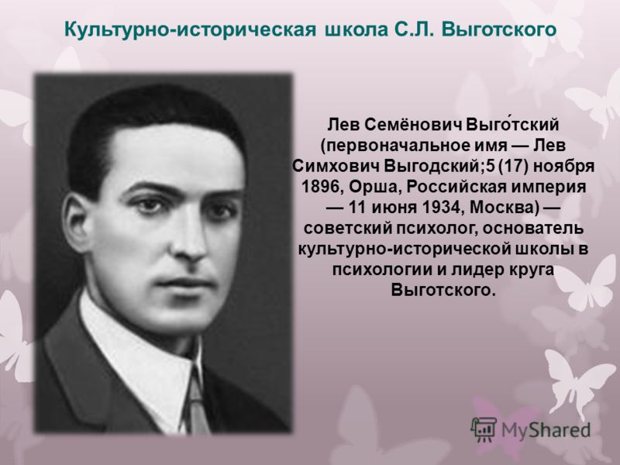

Slide 4


Slide 5
Коррекционная работа -
система психолого - педагогических и медицинских средств, направленных на преодоление или ослабление недостатков в психическом и физическом развитии умственно отсталых школьников.

Slide 6
Задачи коррекционной работы:
- Выявление особых образовательных потребностей обучающихся с умственной отсталостью;
- Осуществление индивидуально ориентированной помощи детям с ограниченными возможностями здоровья;
- Разработка и реализация индивидуальных учебных планов, организация индивидуальных и групповых занятий для детей с учетом индивидуальных и типологических особенностей;
- Реализация системы мероприятий по социальной адаптации умственно отсталых детей;
- Оказание родителям (законным представителям) умственно отсталых детей консультативной и методической помощи по медицинским, социальным, правовым и другим вопросам.

Slide 7
Принципы коррекционной работы:
- Принцип приоритетности.
- Принцип системности .
- Принцип непрерывности .
- Принцип вариативности .
- Принцип единства психолого-педагогических и медицинских средств.
- Принцип сотрудничества с семьей.

Slide 8
Система работы с умственно отсталыми детьми
Цель: научно-обоснованная организация коррекционно-педагогического процесса с едиными требованиями к ребенку с целью своевременной коррекции речевых, сенсорных, умственных, моторных нарушений, профилактики школьной неуспеваемости, социальной адаптации в условиях школы – интернат

Slide 9
Диагностический блок
Организация комплексного медико-психолого-педагогического изучения ребенка с целью его реабилитации.

Slide 10
Коррекционно-развивающий блок
Развитие компенсаторных механизмов становления деятельности ребенка, преодоление и предупреждение вторичных отклонений

Slide 11
Здоровьесберегающий блок
Совершенствование функций формирующего организм ребенка

Slide 12
Воспитательно-образовательный блок
Становление нравственных основ личности, социально- приемлемого поведения в обществе. Развитие ориентировочной и познавательной деятельности, укрепление взаимосвязи между основными компонентами мыслительной деятельности.

Slide 13
-коллективные формы взаимодействия с семьей;
-индивидуальные формы работы с семьей;
-формы наглядного информационного обеспечения;
-решение организационных вопросов;
-информирование родителей по вопросам взаимодействия ДОУ с другими организациями и соц. службами.
Социально - педагогический блок

Slide 14
Психолого-медико-педагогическое сопровождение.
а) медицинское воздействие;
б) коррекционно-педагогическое воздействие;
в) психолого-педагогическое и психофизическое воздействие.

Slide 15
Взаимосвязь участников коррекционного процесса
Дефектолог | Учитель | Психолог
Администрация школы | Ученик с ОВЗ | Родители
Логопед | Воспитатель | Социальный педагог

Slide 16

«Ребенок- это сосуд, данный нам, взрослым, на хранение»

Slide 17


